Slide 1
Управление педагогическим коллективом в условиях модернизации образования (внедрения ФГОС НОО)
«Стандарты второго поколения невозможны без учителя «второго поколения»
Директор МБОУ ООШ № 279 г. Гаджиево
Матвиишина Ирина Васильевна

Slide 2
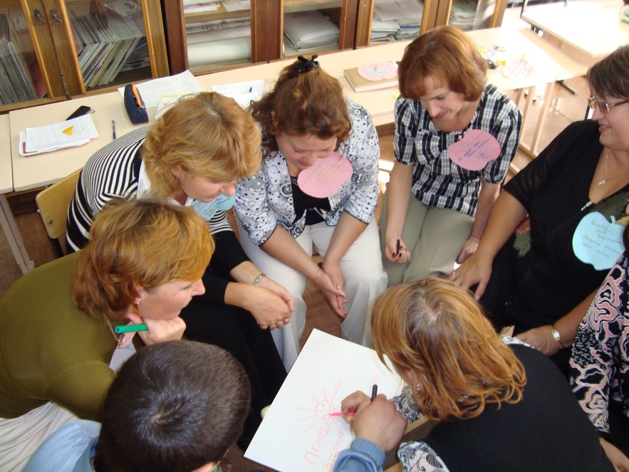
Педагогический совет «Наша новая школа»

Slide 3
Нравится ли Вам Ваша работа?

Slide 4
Хотели бы Вы перейти на другую работу?

Slide 5
Насколько организована работа педагогов администрацией?

Slide 6
Реальное воздействие руководителя на дела коллектива

Slide 7
Материальной базой
Загруженностью работой
Количеством часов
Размером заработной платы
Отношениями с администрацией
Санитарно-гигиеническими условиями
Возможностью повышения квалификации

Slide 8
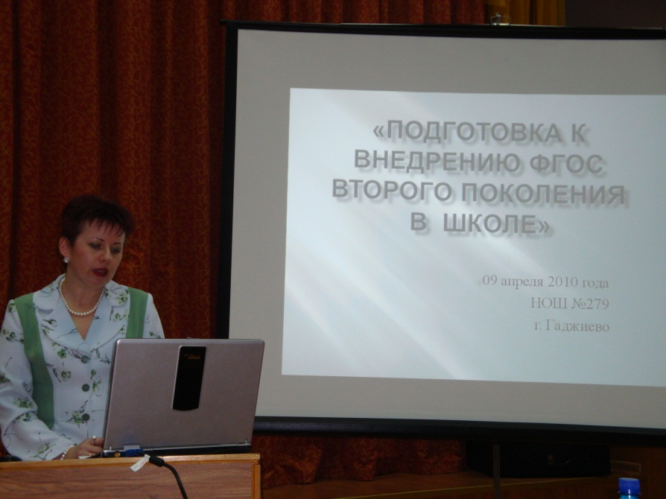
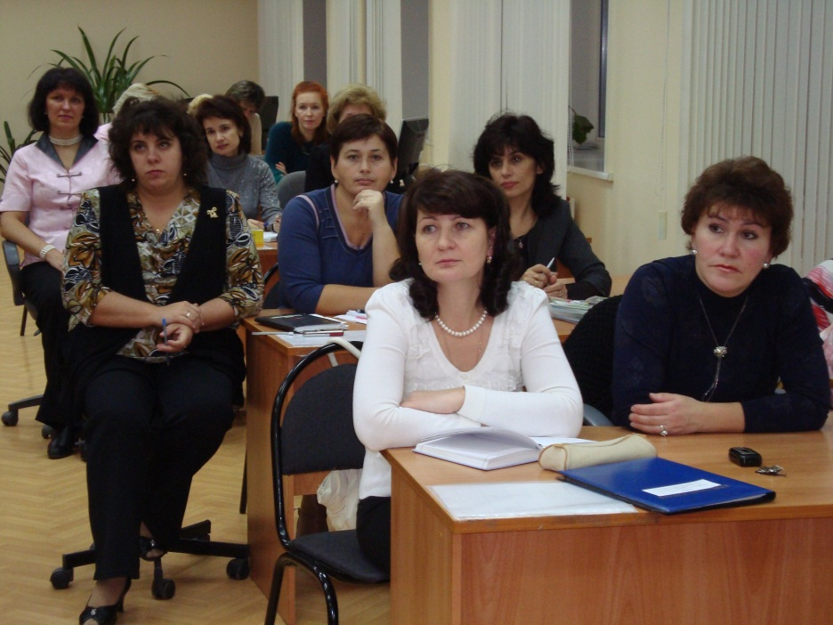
Педагогические советы, круглые столы, семинары…

Slide 9
Современные образовательные технологии, используемые в образовательном процессе педагогами школы

Slide 10
Обобщение педагогического опыта на уровне школы
2009-2010 учебный год
1. | Лашина И.А. | Учитель начальных классов
2. | Смолина Н.И. | Учитель начальных классов
2010-2011 учебный год
1. | Хрипунова Е.Н. | Учитель начальных классов
2. | Коваленко Л.В. | Воспитатель ГПД
2011-2012 учебный год
1. | Игнатенко В.Н. | Учитель английского языка

Slide 11
Рейтинговый лист учителя за 1 п/г 2011-2012 уч.года ФИО _______________________
Критерии, расчет показателя | Значение показателя | Учитель | Админ.
Успешность учебной работы |  | б | б
Количество учащихся, получивших "4" и "5" по итогам периода/численность обучающихся | от 1 до 0,8 - 5 б от 0,79 до 0,55 - 4 б от 0,54 до 0,33 - 3 б от 0,32 до 0,08 - 2 б
Отсутствие неуспевающих по итогам периода | 5 б.
Количество учащихся - победителей и призеров олимпиад, лауреатов и дипломантов конкурсов, конференций, турниров и т.д. (очных)* | Всеросс. – 20б регион. - 15б муницип. - 10б
Количество учащихся - победителей и призеров олимпиад, лауреатов и дипломантов конкурсов, конференций, турниров и т.д. (заочных, дистанционных)* | Всеросс. - 15б регион. - 10б
% учащихся 4-х классов, подтвердивших «4» и «5» при переходе в 5 класс. | от 1 до 0,8 - 10 б от 0,79 до 0,55 - 7 б от 0,54 до 0,33 - 4 б от 0,32 до 0,08 - 1 б
Количество учащихся, получивших по итогам года похвальный лист | за 1 чел. – 5б

Slide 12
Рейтинговый лист учителя за 1 п/г 2011-2012 уч.года ФИО _______________________
Критерии, расчет показателя | Значение показателя | Учитель | Админ.
Использование современных педагогических технологий, в т.ч. ИКТ, здоровьесберегающих в процессе обучению предмету
Количество занятий с учащимися (в том числе уроков, фак. занятий, кружковых занятий) с использованием мультимедийных средств обучения, компьютерных программ, видео-, аудио аппаратуры, здоровьесберегающих технологий | на основе результатов ВШК | Х
Использование компьютера в кабинете, личного ноутбука во время учебно-воспитательного процесса | 10б
Наличие травм во время образовательного процесса (за 1 случай) | минус 5б
Отсутствие травматизма обучающихся | 5б
Рейтинг педагога
Наличие обоснованных жалоб со стороны родителей, просьб о переводе обучающихся из класса, где работает учитель | минус 5б за каждый случай | Х
Признание высокого профессионализма учителя родителями: наличие зафиксированных позитивных отзывов в адрес учителя (просьбы о зачислении в класс, где работает педагог, результаты анкетирования, опроса и др.) | до 5б | Х

Slide 13
Ваша премия
 | ФИО педагога
январь-сентябрь | - внедрение новых технологий, в том числе информационных; - результативная работа с одаренными детьми; - подготовка обучающихся для участия в школьной конференции; - подготовка победителя школьного этапа, призера городского конкурса «Золотой росток», участника региональной конференции «Шаг в будущее»; - подготовка лауреата заочного конкурса, призера очного конкурса «Первые шаги в науку»; - участие в Декаде параллели 3-х классов; - результативность работы с детьми «группы риска»; - качественная организация питьевого режима в классе. | 21 000 руб.
4 квартал | - внедрение новых технологий, в том числе информационных; - результативность работы с детьми «группы риска»; - качественная организация питьевого режима в классе; - качественная работа в осеннем оздоровительном лагере; - высокий уровень организации участия обучающихся во внеклассных мероприятиях; - качественная работа по охвату питанием (95%). | 9 000 руб.
Ваша премия
 | ФИО педагога
январь-сентябрь | - качественная работа с документацией; - результативная работа с одаренными детьми с привлечением родителей; - внедрение новых технологий, в том числе информационных. Снижение процентов премирования: нарушение правил ВТР, перевод учащегося по заявлению родителей | 5 000 руб.
4 квартал | - результативная работа с одаренными детьми с привлечением родителей; - качественное выступление на семинаре по профилактике травматизма. Снижение процентов премирования: перевод учащейся в другой класс по заявлению родителей. | 3 000 руб.

Slide 14
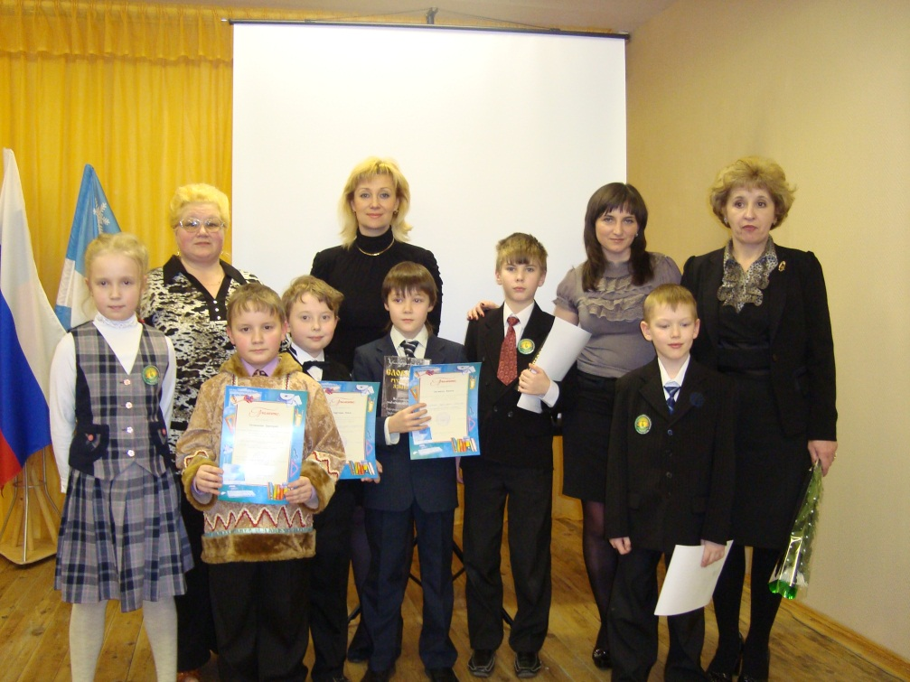
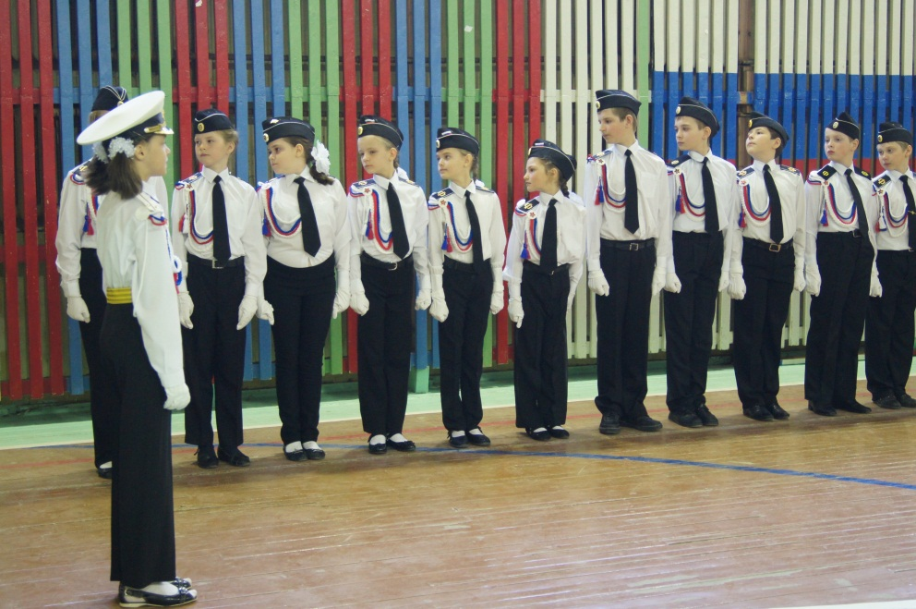
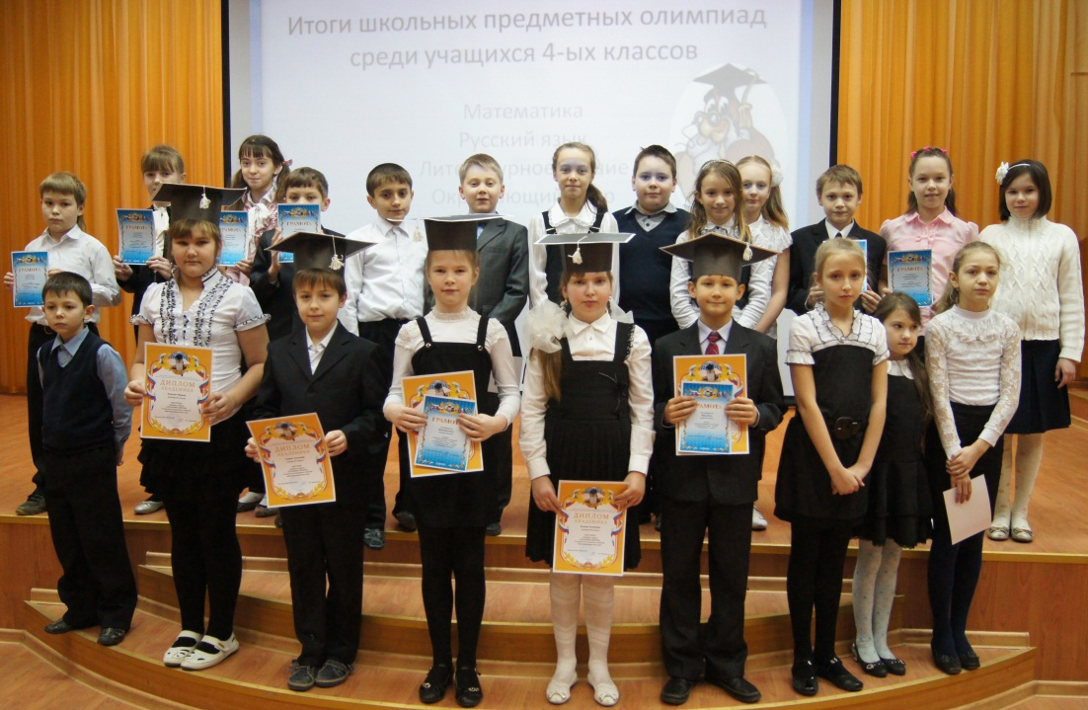

Slide 15
Сравнительный анализ количества уроков и внеклассных мероприятий, проведенных с использованием ИКТ за последние 3 учебных года
№ п/п | Учебный год | Всего за: | Количество уроков, мероприятий
1. | 2009-2010 | 1 полугодие | 151
 | 2010-2011 | 1 полугодие | 292
 | 2011-2012 | 1 полугодие | 510
2. | 2009-2010 | 2 полугодие | 329
 | 2010-2011 | 2 полугодие | 429
 | 2011-2012 | 2 полугодие | 667
3. | 2009-2010 | Учебный год | 480
 | 2010-2011 | Учебный год | 721
 | 2011-2012 | Учебный год | 1177

Slide 16
Оснащенность компьютерной и мультимедийной техникой
 | 2009 год | Сегодня
компьютер | 45 | 74
ноутбук | 4 | 7
проектор | 3 | 17
интерактивная доска | 1 | 1
приставка MIMIO | - | 3
МФУ | 5 | 6
экран | - | 12
DVD | 16 | 17
принтер | 7 | 15

Slide 17
Обобщение и распространение опыта
На сайтах:
http://www.festival.1september.ru,
http://portfolio.1september.ru,
http://rospedclub.phtml/prPed,
http://www.it-n.ru,
http://www.mounosch279.ucoz.ru и др.
Сайты классов:
2д класса - http://iskorkiklass.ucoz.ru/
3е класса - http://caitclassa.ucoz.ru/
4г класса - http://scholiry1-4.ucoz.ru/

Slide 18
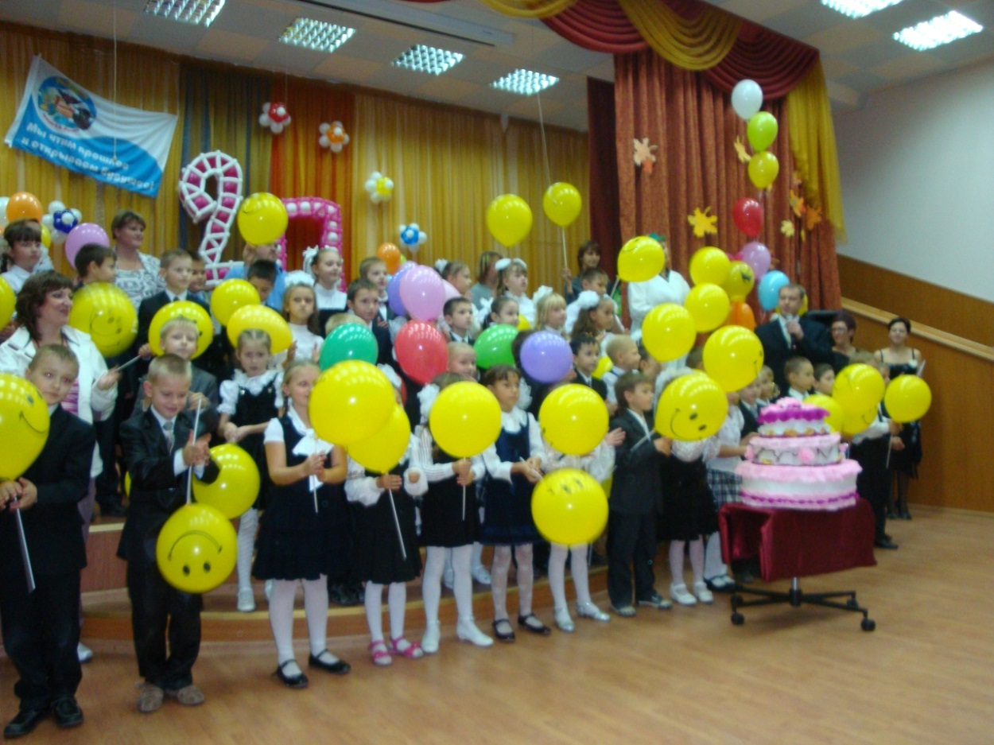
Спасибо за внимание!

Slide 19
Литература
1. http://fcoit.ru/internet_conference/
2. Электронный журнал: http://erono.ru/art/
3. http://www.menobr.ru/

